Slide 1
Івано-Франківський національний технічний університет
нафти і газу
МАГІСТЕРСЬКА РОБОТА
Тема: «Розроблення системи управління мікрокліматом будинку з використанням технології IoT»
Виконав: студент групи АКСм-24-1
Червінський Данило-Вячеслав Денисович
Керівник роботи:
Зікратий Сергій Вікторович,к.т.н., доцент
Івано-Франківськ - 2025

Slide 2
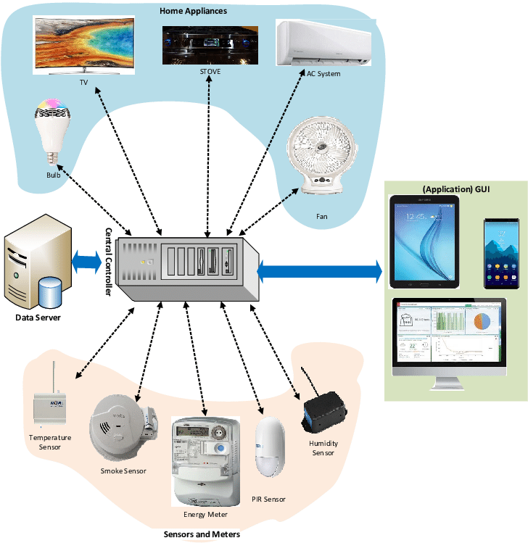
Інтелектуальна система керування мікрокліматом житлового приміщення на основі IoT
Стрімкий розвиток інформаційних технологій, зокрема Інтернету речей (IoT), призвів до появи нового покоління житлових систем — розумних будинків, здатних автономно контролювати та адаптивно регулювати параметри мікроклімату. Якість внутрішнього середовища, включаючи температуру, вологість, рівень CO₂, концентрацію зважених частинок, освітленість та інші фізико-хімічні параметри, безпосередньо впливає на комфорт, здоров’я та продуктивність людини, а також на енергоефективність житла. У традиційних системах керування мікрокліматом параметри встановлюються вручну або за допомогою простих термостатів та гігростатів, що не забезпечує належної гнучкості та адаптивності до динамічних змін внутрішнього та зовнішнього середовища. Зростання витрат на енергоресурси, а також впровадження вимог щодо екологічної ефективності ставлять нові завдання щодо оптимізації споживання енергії та автоматизації керування житловими просторами.

Slide 3
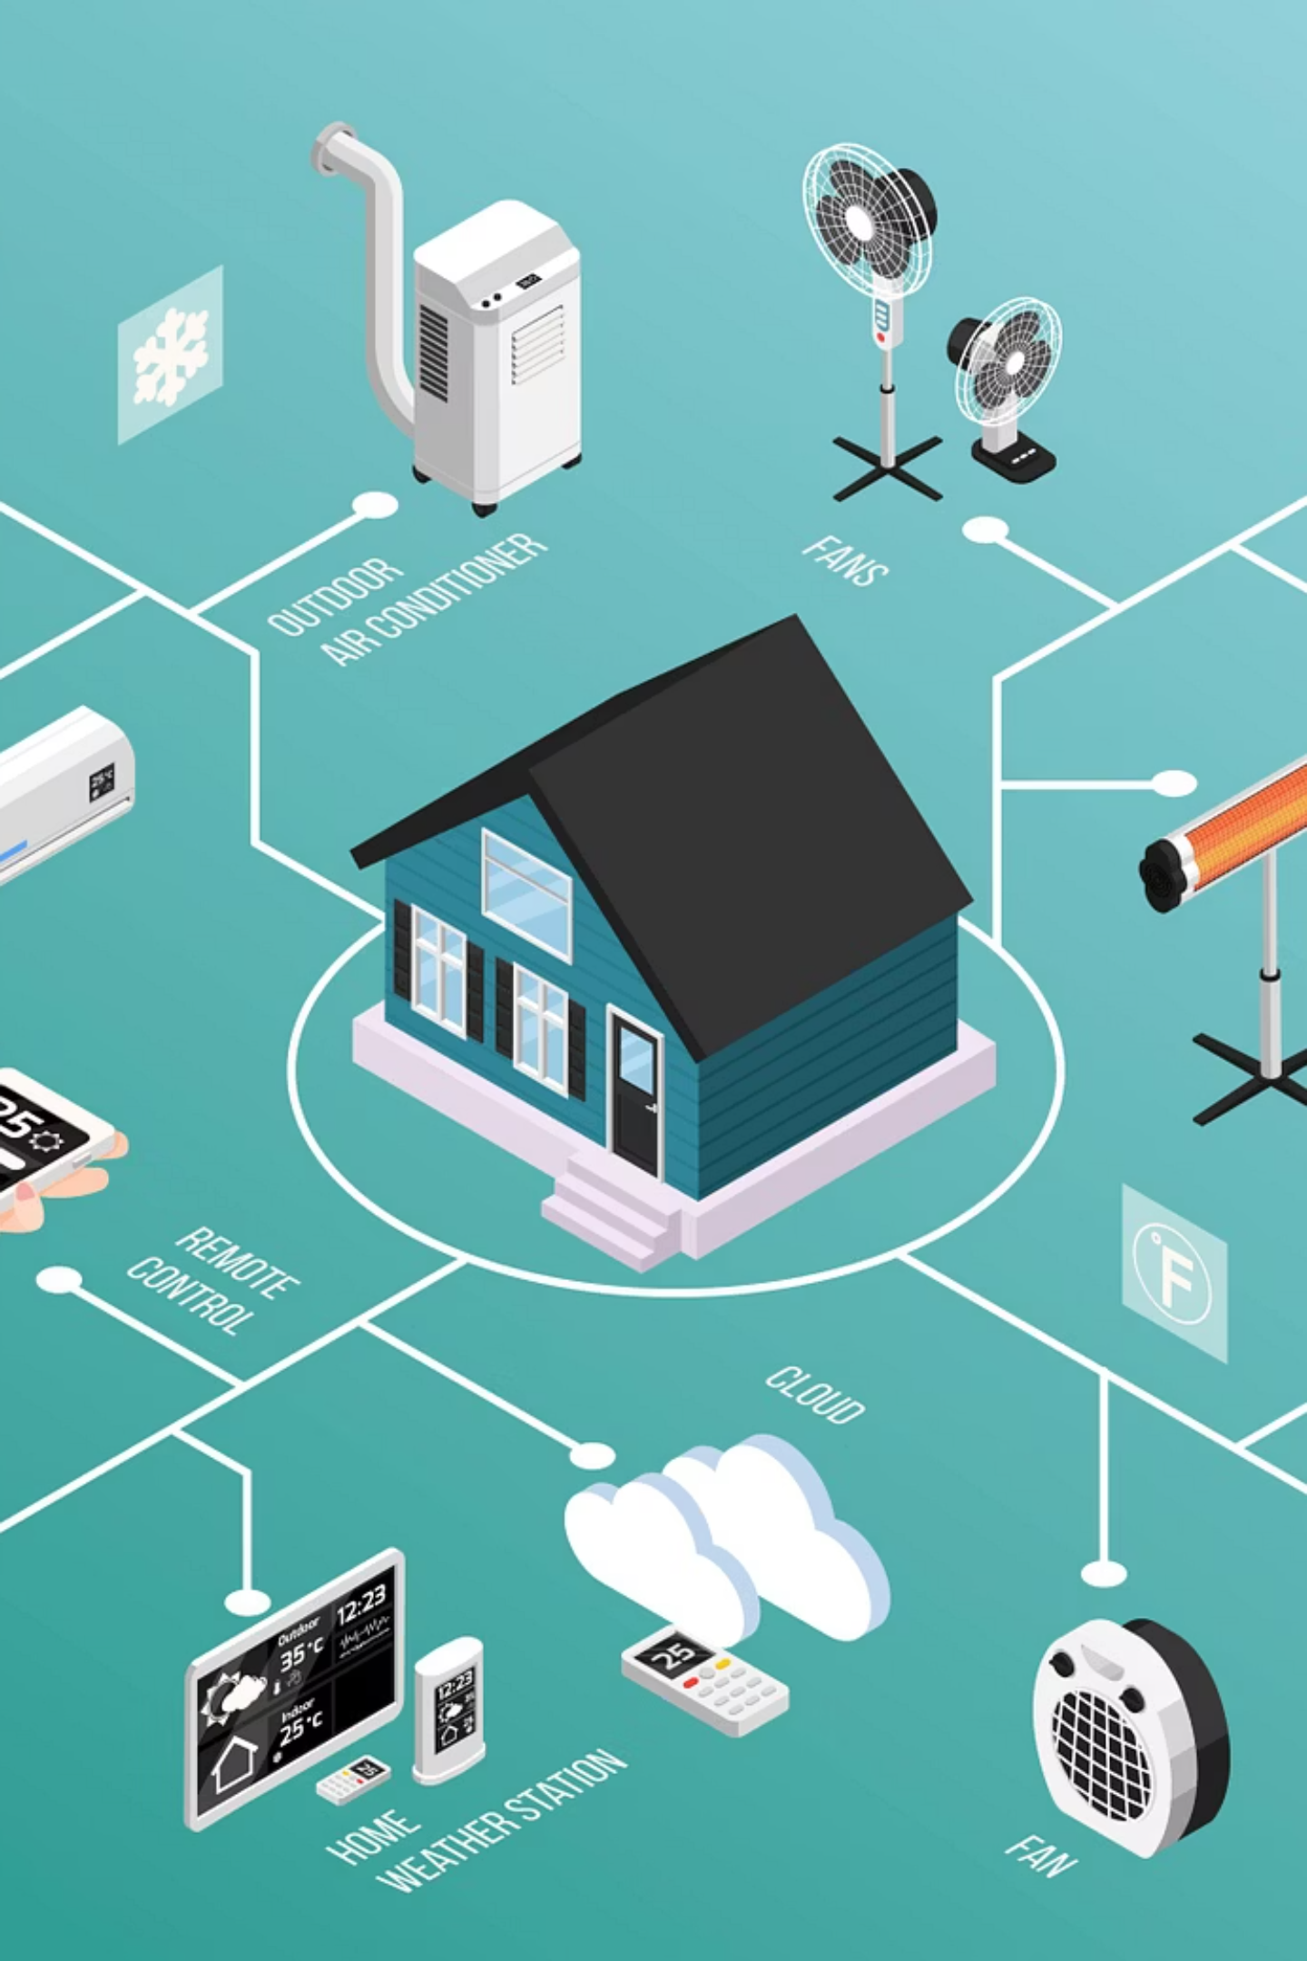
Актуальність теми
У цьому контексті особливо актуальним є створення інтелектуальних систем автоматичного керування мікрокліматом, які поєднують IoT-сенсори, виконавчі механізми, алгоритми регулювання та хмарні сервіси. Такі системи дозволяють формувати адаптивні стратегії підтримання комфортних умов, мінімізувати втрати енергії, підвищувати безпеку та надавати користувачеві можливість гнучко керувати середовищем у реальному часі. Розвиток апаратних рішень, доступних сенсорів, бездротових технологій та алгоритмів обробки даних робить тему розроблення інтелектуальної кліматичної системи для житлових приміщень надзвичайно актуальною.

Slide 4
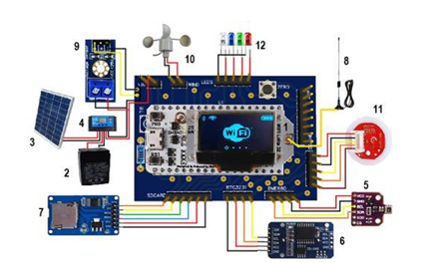
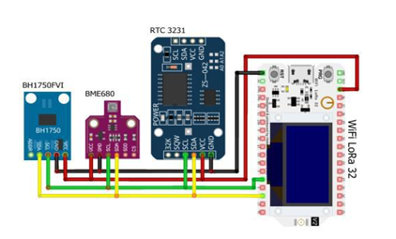
Обґрунтування вибору теми дослідження
Сучасні технології дозволяють отримувати великий обсяг даних у реальному часі про стан мікроклімату: температуру, вологість, концентрацію CO₂, рівень забруднення повітря (PM2.5, PM10), інтенсивність освітлення та інші параметри. Проте ефективне використання цих даних можливе лише за умови розроблення комплексної системи, здатної здійснювати їхню фільтрацію, інтеграцію, аналіз та формувати керуючі рішення на їх основі. Більшість існуючих комерційних рішень є фрагментарними, не забезпечують узгодженої роботи сенсорів і виконавчих пристроїв або не мають адаптивних алгоритмів керування.

Slide 5
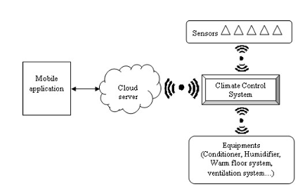
Цілісна IoT-архітектура
Обрана тема спрямована на створення цілісної IoT-архітектури, яка інтегрує апаратну частину (сенсори, контролери, виконавчі пристрої), програмне забезпечення та алгоритми керування. Особливу увагу приділено побудові адаптивних сценаріїв регулювання та оптимізації мікроклімату з урахуванням зовнішніх та внутрішніх факторів, що дозволяє реалізувати інтелектуальну систему здатну самостійно реагувати на зміну умов та підтримувати комфортні умови проживання.

Slide 6
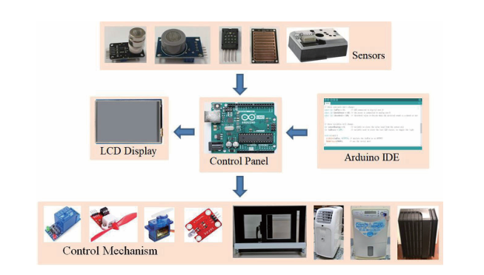
Мета дослідження
Розроблення інтелектуальної системи керування мікрокліматом житлового приміщення на основі IoT, здатної безперервно моніторити параметри середовища, адаптивно регулювати умови та забезпечувати енергоефективне функціонування.

Slide 7
Завдання дослідження
Аналіз сучасних концепцій
Проаналізувати сучасні концепції розумних будівель та систем автоматичного керування мікрокліматом, визначити фактори, що впливають на комфорт, та обґрунтувати вибір сенсорів і виконавчих пристроїв.
Розробка апаратної архітектури
Розробити апаратну архітектуру системи моніторингу, що включає температурні, гігрометричні, газові сенсори, датчики PM2.5/PM10, освітленості та дощу, а також виконавчі пристрої — кондиціонер, вентилятор, осушувач, очищувач повітря та електронний відкривач вікон.
Створення програмного забезпечення
Створити програмне забезпечення для збору, фільтрації, інтеграції та обробки даних сенсорів у реальному часі.
Реалізація алгоритмів керування
Реалізувати алгоритми адаптивного та нечіткого керування, які забезпечують оптимальне функціонування виконавчих пристроїв залежно від зовнішніх і внутрішніх умов.
Проведення експериментальних досліджень
Провести експериментальні дослідження для перевірки точності вимірювань та ефективності системи, у тому числі при комбінованих сценаріях зміни параметрів мікроклімату.
Розробка рекомендацій
Розробити рекомендації щодо практичного застосування системи в умовах сучасних житлових приміщень і можливості її інтеграції з хмарними платформами та мобільними застосунками.

Slide 8
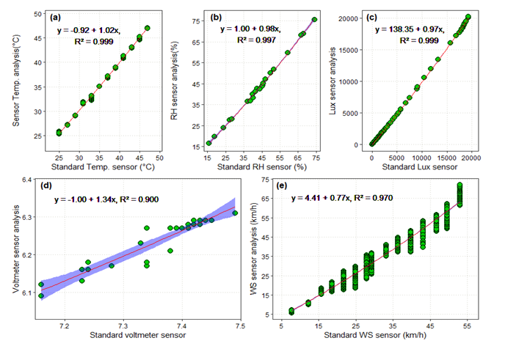
Об'єкт та предмет дослідження
Об’єкт дослідження
Процеси моніторингу та керування параметрами мікроклімату житлових приміщень.
Предмет дослідження
Методи, моделі та алгоритми автоматизованого керування мікрокліматом на основі IoT, сенсорних мереж та інтелектуальних механізмів регулювання.

Slide 9
Методи дослідження
Системний аналіз
Математичне моделювання та статистика
Адаптивне керування
Для побудови архітектури кліматичної системи.
Алгоритми нечіткого регулювання, логічні правила та сценарні механізми.
Для аналізу даних сенсорів.
Технології IoT
Експериментальні методи
Для забезпечення обміну даними між сенсорами, контролерами та виконавчими механізмами.
Для оцінки точності вимірювань та ефективності роботи системи.

Slide 10

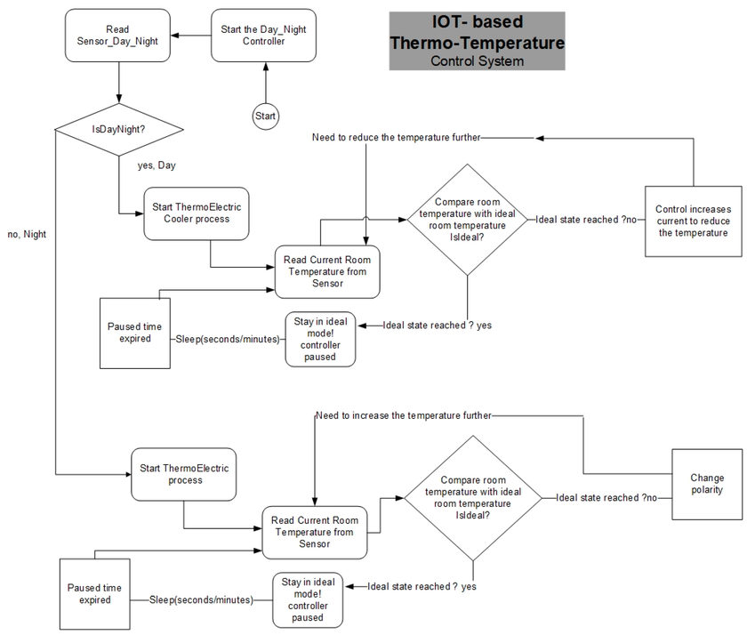
Наукова новизна отриманих результатів
Наукова новизна полягає у створенні комплексної моделі системи керування мікрокліматом, яка поєднує адаптивні алгоритми регулювання, нечітку логіку та IoT-платформу. У роботі запропоновано структуру сенсорної мережі з можливістю масштабування та вдосконалено підхід до обробки даних у реальному часі, що дозволяє забезпечити більш точну та ефективну регуляцію параметрів середовища порівняно з існуючими рішеннями.

Slide 11
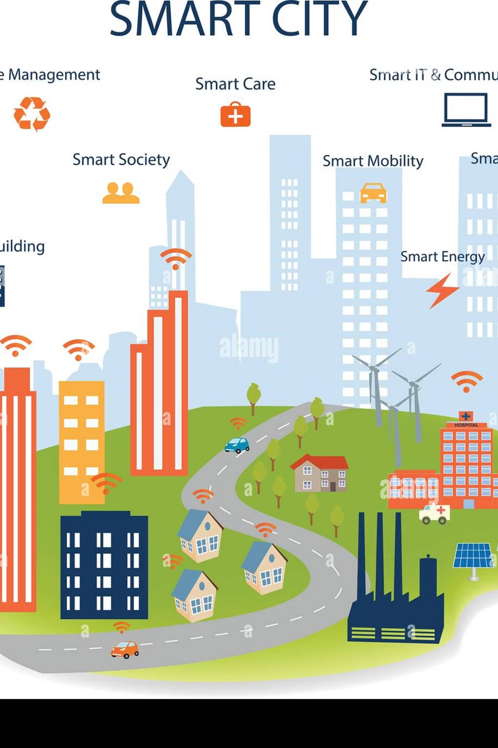
Практичне значення отриманих результатів
Розроблена система може застосовуватися у розумних будинках, котеджах, офісах та інших приміщеннях для підтримання стабільного мікроклімату. Отримані результати дозволяють оптимізувати споживання енергії, підвищити рівень комфорту та безпеки, а також інтегрувати систему у хмарні IoT-платформи або мобільні застосунки. Такий підхід створює основу для масштабованих екосистем «розумного дому» та подальшого розвитку зеленого та енергоефективного будівництва.

Slide 12
ЗАГАЛЬНІ ВИСНОВКИ
У результаті виконання даної роботи було проведено комплексне дослідження та розроблення системи управління мікрокліматом будинку із застосуванням технології Інтернету речей (IoT). Здійснений аналіз теоретичних засад, сучасних тенденцій та практичних методів реалізації дозволив сформувати цілісне уявлення про можливості інтелектуальних систем контролю середовища, а також продемонструвати їхню ефективність у контексті розумних будівель.
ДЯКУЮ ЗА УВАГУ !

